Slide 1

HỎI NHANH- ĐÁP GỌN

Slide 2
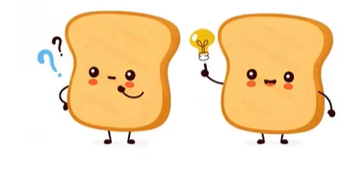
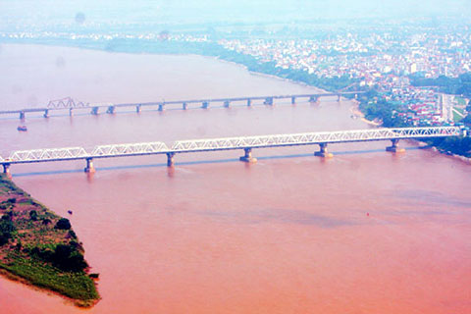
Sông gì tên một loài hoa
Ngàn năm đỏ sắc phù sa sớm chiều
Sông Hồng

Slide 3
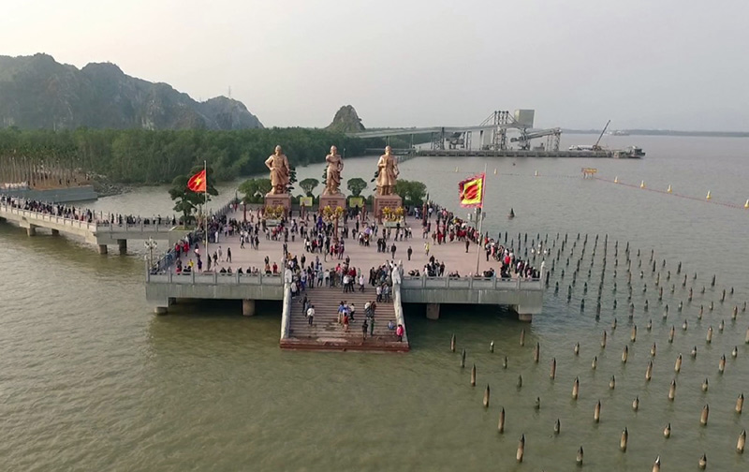
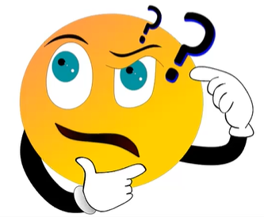
Sông nào danh tiếng lẫy lừng
Ba lần cọc gỗ đâm tàu giặc tan
Sông Bạch Đằng

Slide 4
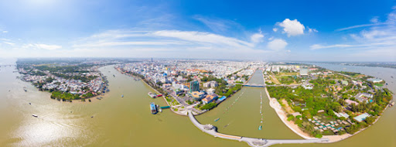
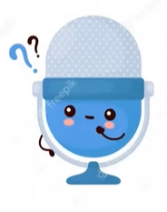
Sông gì lại được hóa ra chín rồng
Sông Cửu Long

Slide 5
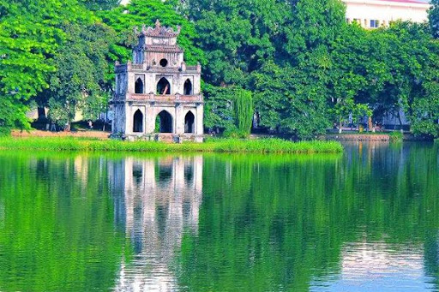
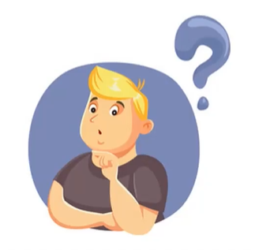
Hồ nào có nước xanh xanh
Rùa thiêng ẩn hiện với cây gươm thần
Hồ Hoàn Kiếm
(Hồ Gươm)

Slide 6
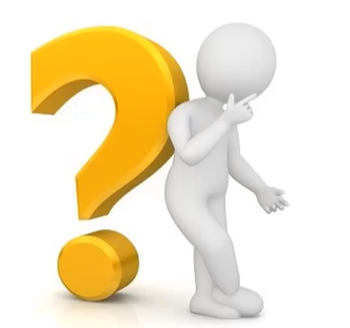
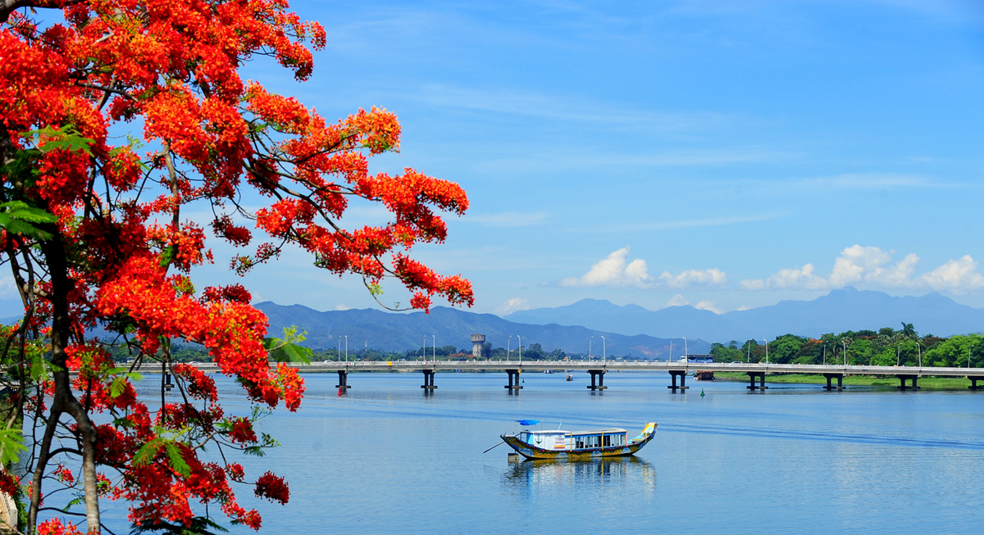
Sông gì đậm ngát mùi hương
Quanh năm in bóng kinh thành Huế xưa
Sông Hương

Slide 7

BÀI 20
SÔNG VÀ HỒ.
NƯỚC NGẦM VÀ BĂNG HÀ

Slide 8

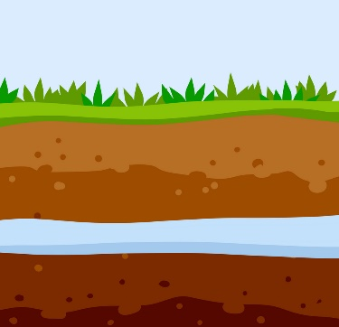

1
Sông, hồ
2
Nước ngầm (nước dưới đất)
3
Băng hà (sông băng)

Slide 9


Hãy phác họa hình ảnh một con sông theo trí tưởng tượng của em?

Slide 10
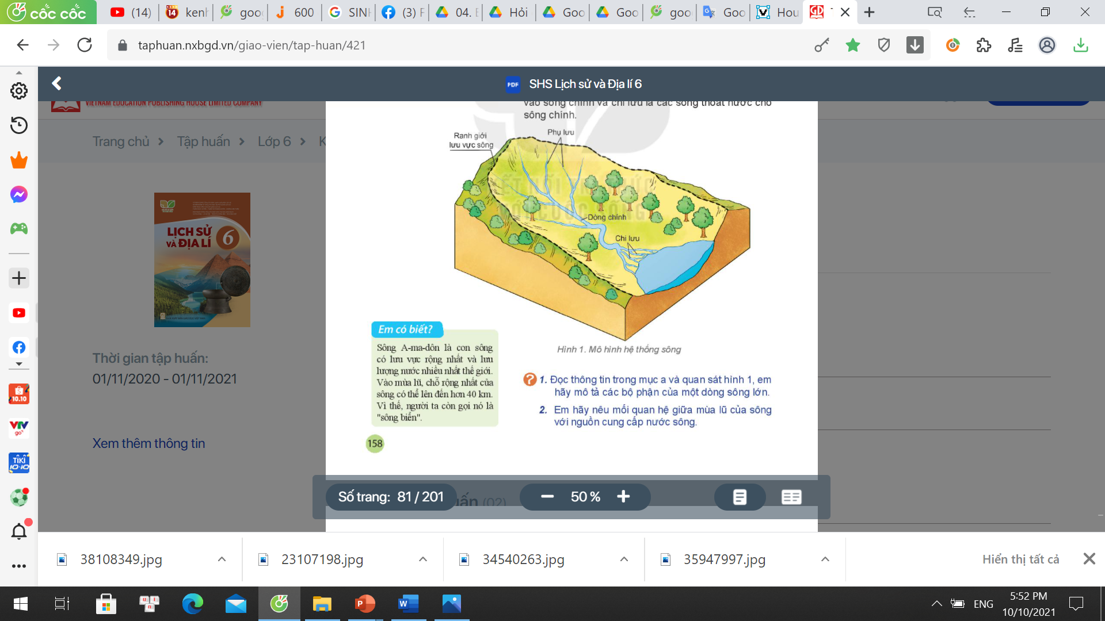
1
Sông, hồ
Sông là gì? Kể tên một số con sông mà em biết?
Hình 1. Mô hình hệ thống sông

Slide 11
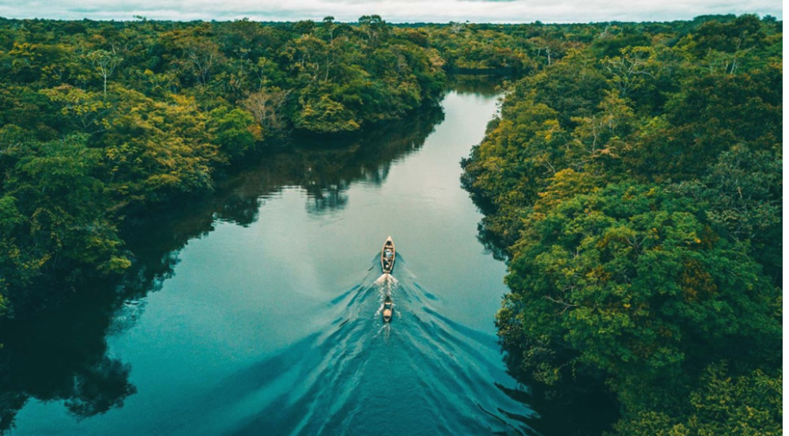
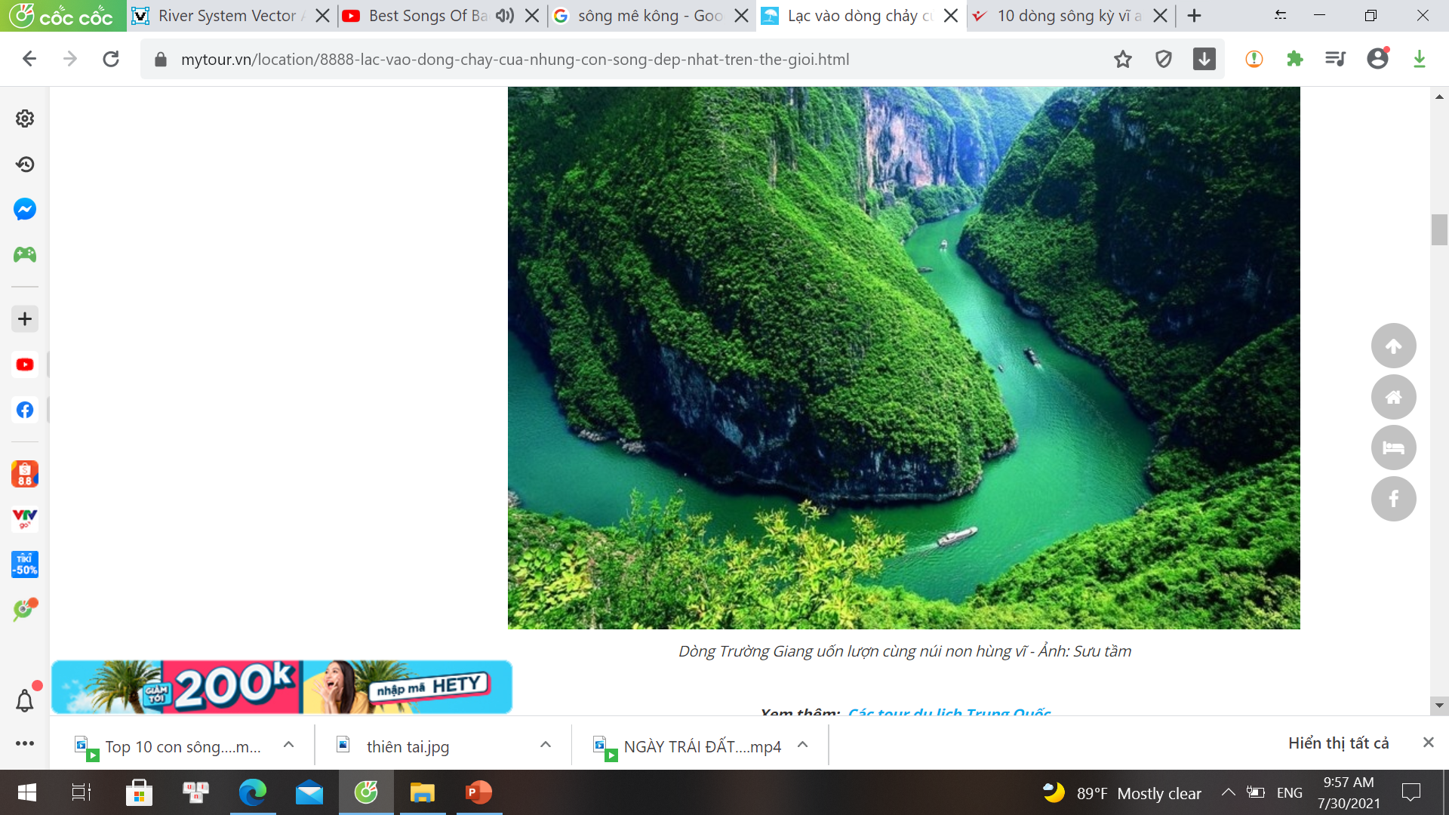
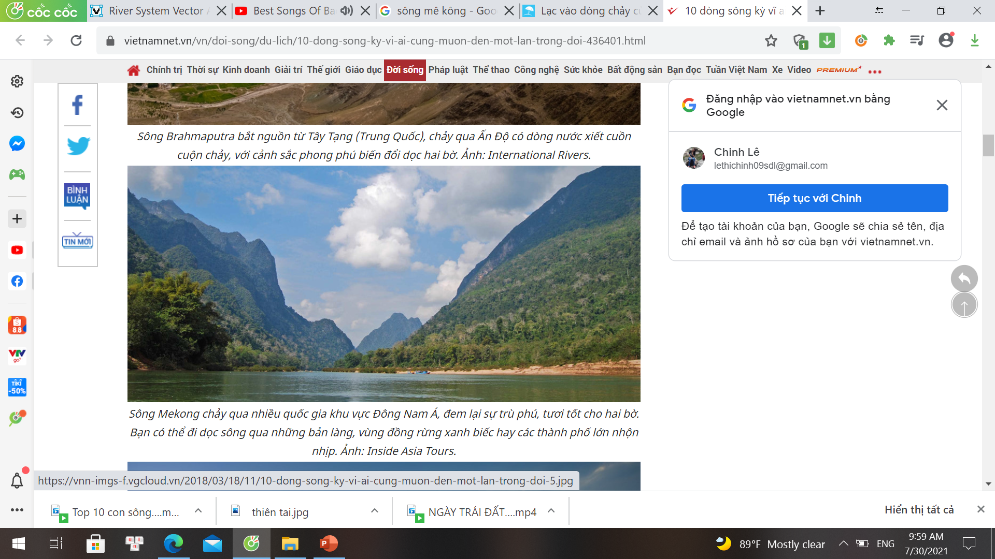
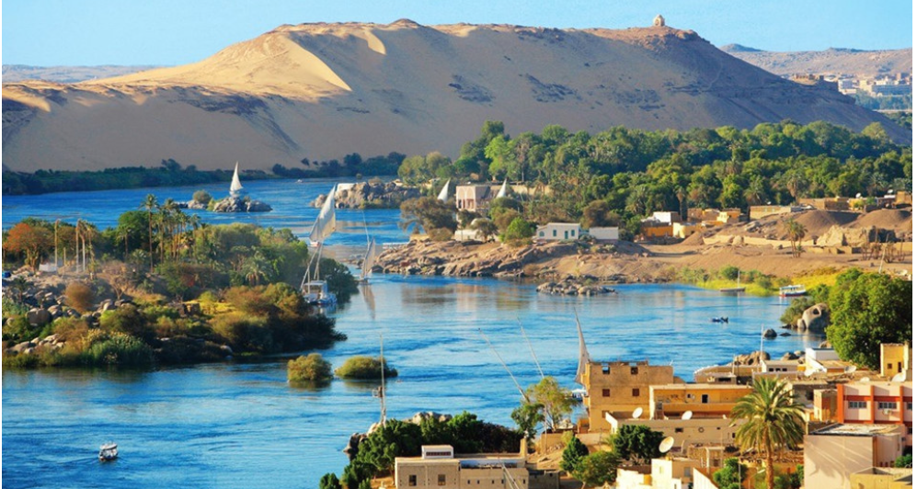
Sông Ama-dôn
Sông Trường Giang
Sông Mê - công
Sông Nin

Slide 12

1
Sông, hồ
- Sông là dòng chảy thường xuyên, tương đối lớn trên bề mặt lục địa và đảo.

Slide 13
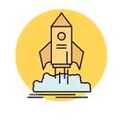

Quan sát hình ảnh và nội dung mục 1 SGK, hãy nối ý cột A và cột B sao cho đúng
ĐÁP
ÁN
A.KHÁI NIỆM
B.GIẢI NGHĨA
1. Sông chính
1-D
a. Là các sông nhỏ thoát nước cho sông chính
2-B
b. Là các sông nhỏ đổ nước vào cho sông chính
2. Phụ lưu
c. Là khu vực cung cấp nước thường xuyên cho sông
3. Chi lưu
3-A
d. Là dòng sông lớn, chảy dài xuyên suốt hệ thống sông
4. Lưu vực sông
4-C
Hình 1. Mô hình hệ thống sông

Slide 14
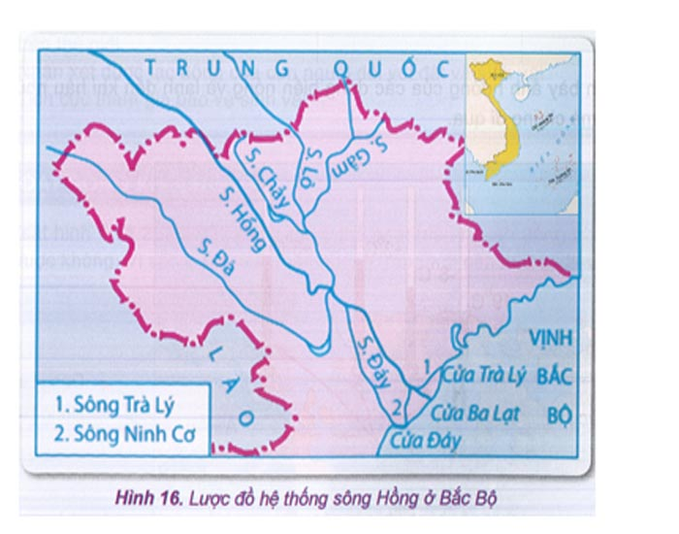

AI NHANH HƠN
Phụ lưu:
Sông Gâm
Sông Lô
Sông Đà
Quan sát lược đồ, hãy xác định các phụ lưu,
chi lưu của
sông Hồng?
Chi lưu:
Sông Đáy
Sông Trà Lý
Sông Ninh Cơ

Slide 15
1
Sông, hồ
- Hệ thống sông bao gồm sông chính, các phụ lưu và chi lưu và cửa sông

Slide 16
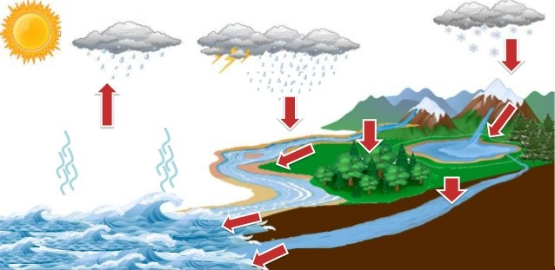
Sông có những nguồn cung cấp nước nào?
Nước mưa
Nước ngầm
Băng tuyết tan

Slide 17
1
Sông, hồ

Slide 18
AI NHANH HƠN
Nêu mối quan hệ giữa mùa lũ của sông với nguồn cung cấp nước sông
Nguồn cung cấp nước
Đặc điểm mùa lũ
Chủ yếu từ nước mưa
Mùa lũ trùng với mùa mưa
Chủ yếu từ tuyết tan
Mùa lũ trùng với mùa xuân
Chủ yếu từ băng tan
Mùa lũ vào đầu mùa hạ
Nhiều nguồn cấp
Phức tạp,có nhiều mùa lũ

Slide 19

1
Sông, hồ
Ảnh hưởng của mưa lũ đến
đời sống và sản xuất của con người?

Slide 20
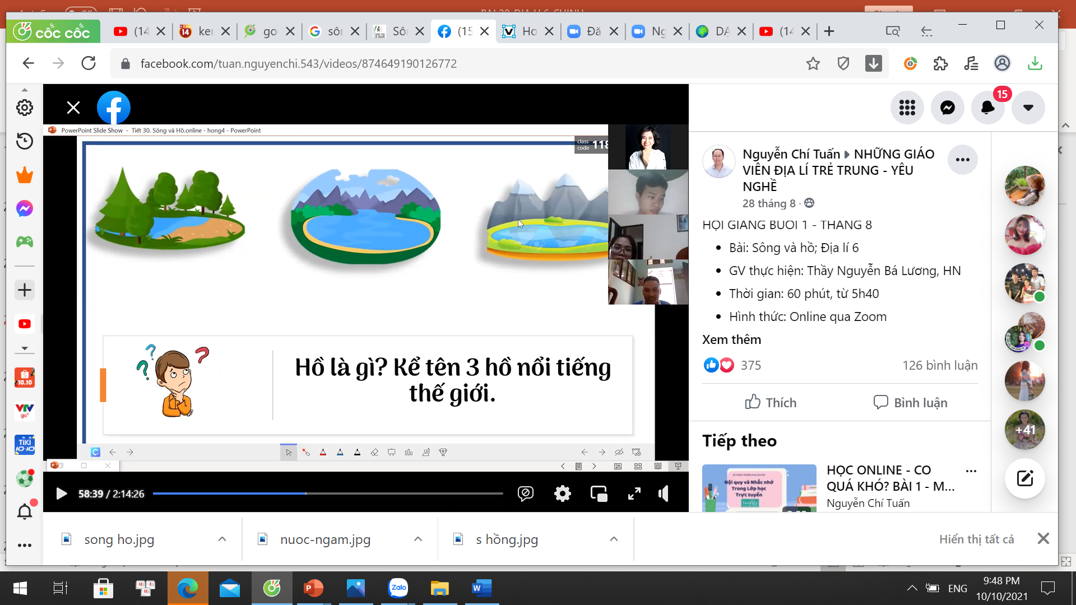
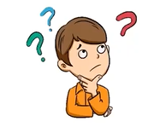
Hồ là gì? Kể tên 3 hồ nổi tiếng trên thế giới?

Slide 21
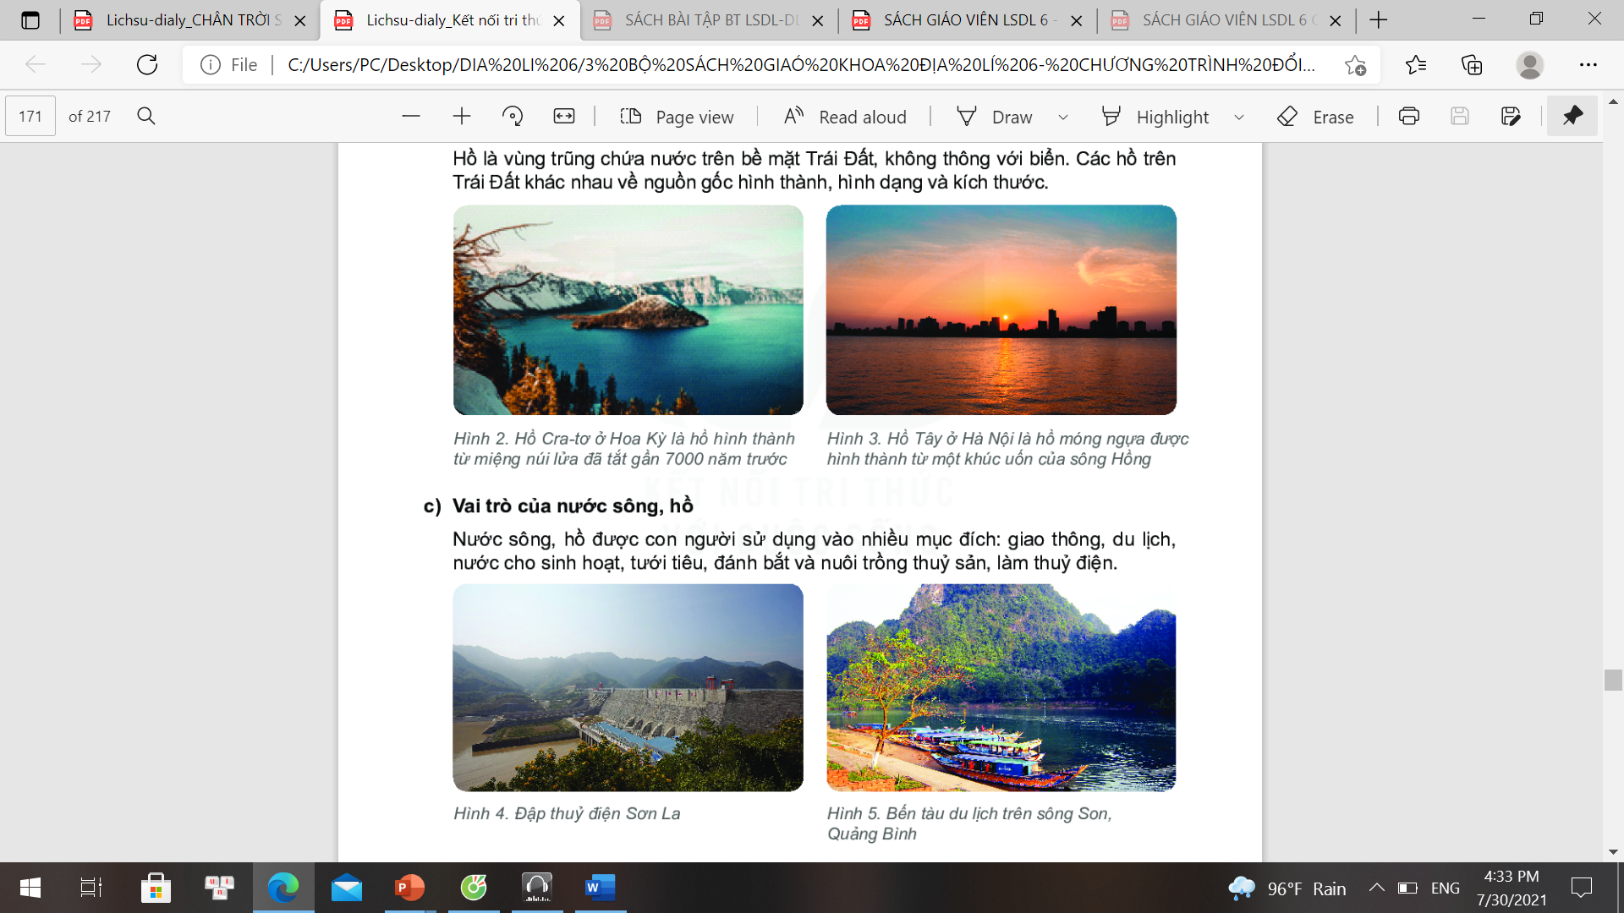
1
Sông, hồ
Hồ Cra-tơ ở Hoa Kỳ là hồ hình thành từ miệng núi lửa đã tắt gần 7000 năm trước
Hồ Tây ở Hà Nội là hồ móng ngựa được
hình thành từ một khúc uốn của sông Hồng

Slide 22
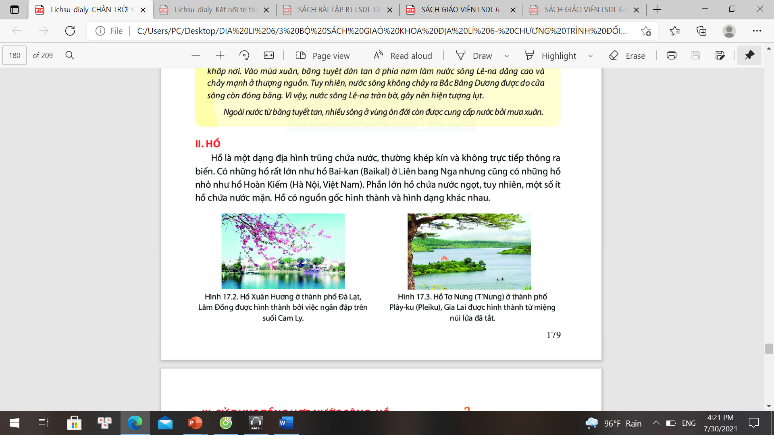
1
Sông, hồ
Hồ Xuân Hương ở TP Đà Lạt, Lâm Đồng được hình thành bởi việc
ngăn đập trên suối Cam Ly
Hồ Tơ Nưng ở thành phố Plây-ku, Gia Lai được hình thành từ miệng
núi lửa đã tắt

Slide 23
PHÂN LOẠI HỒ
Hồ nước mặn
Tính chất nước
Hồ nước ngọt
Hồ nhân tạo
Nguồn gốc
hình thành
Hồ miệng núi lửa
Hồ vết tích khúc sông

Slide 24
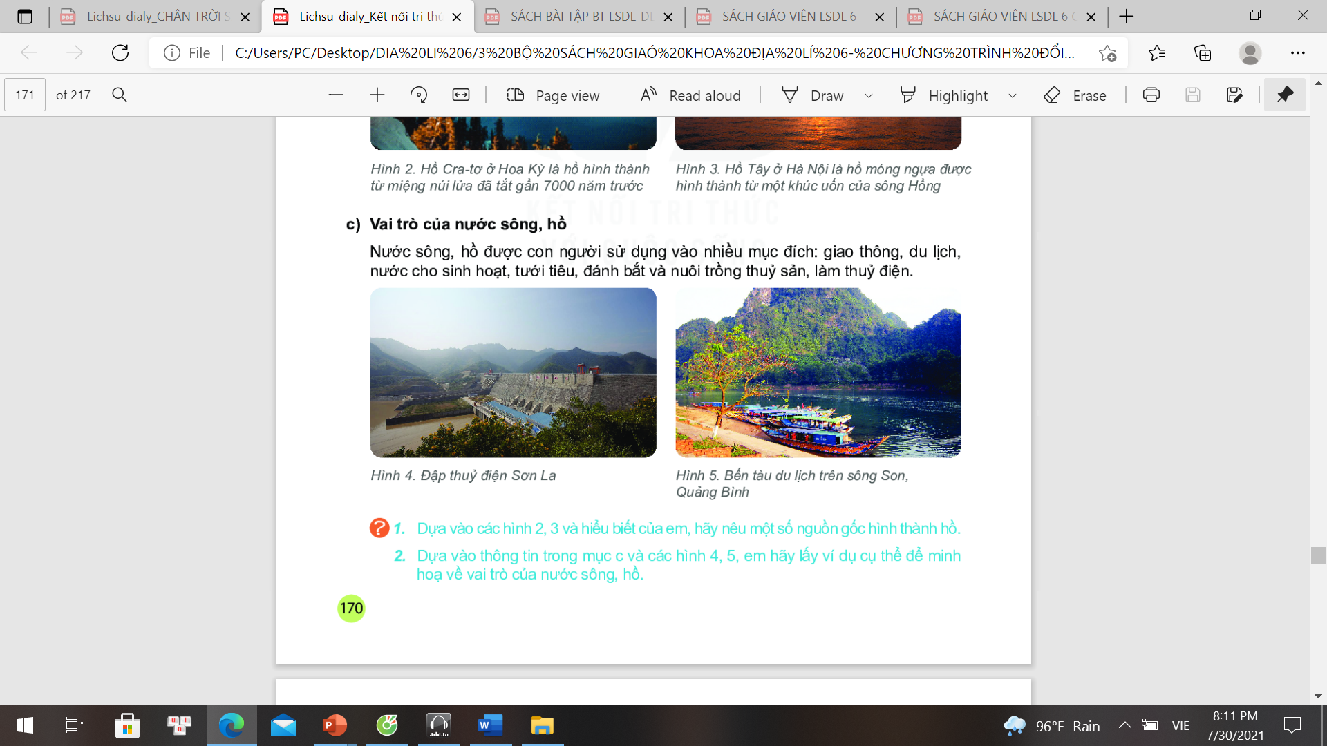
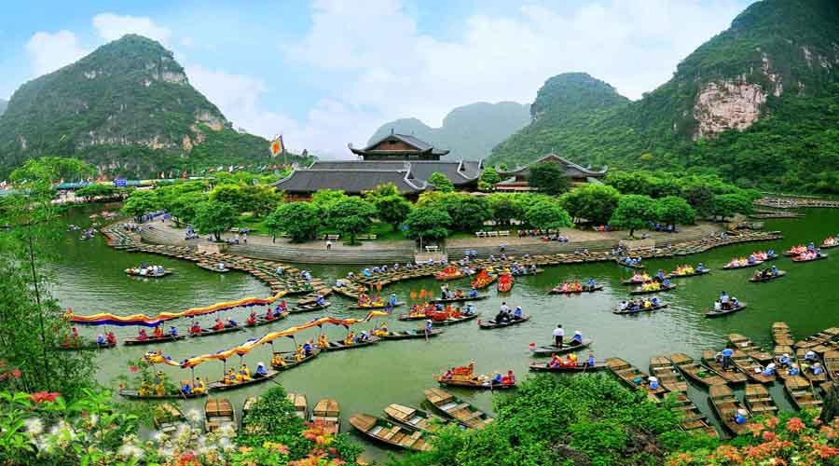
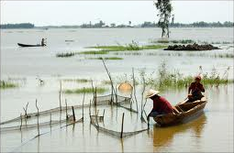

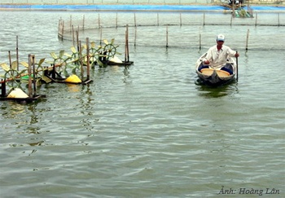
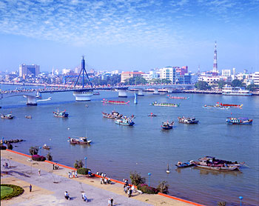
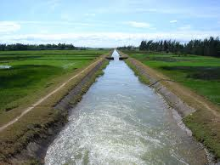
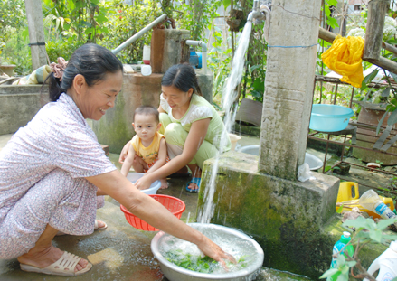
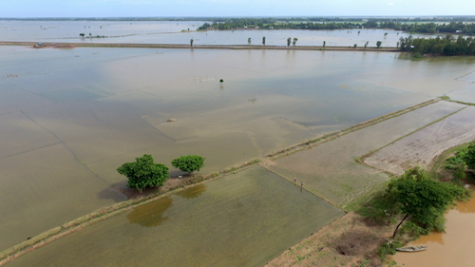
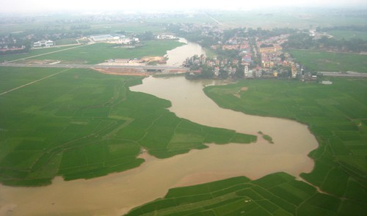
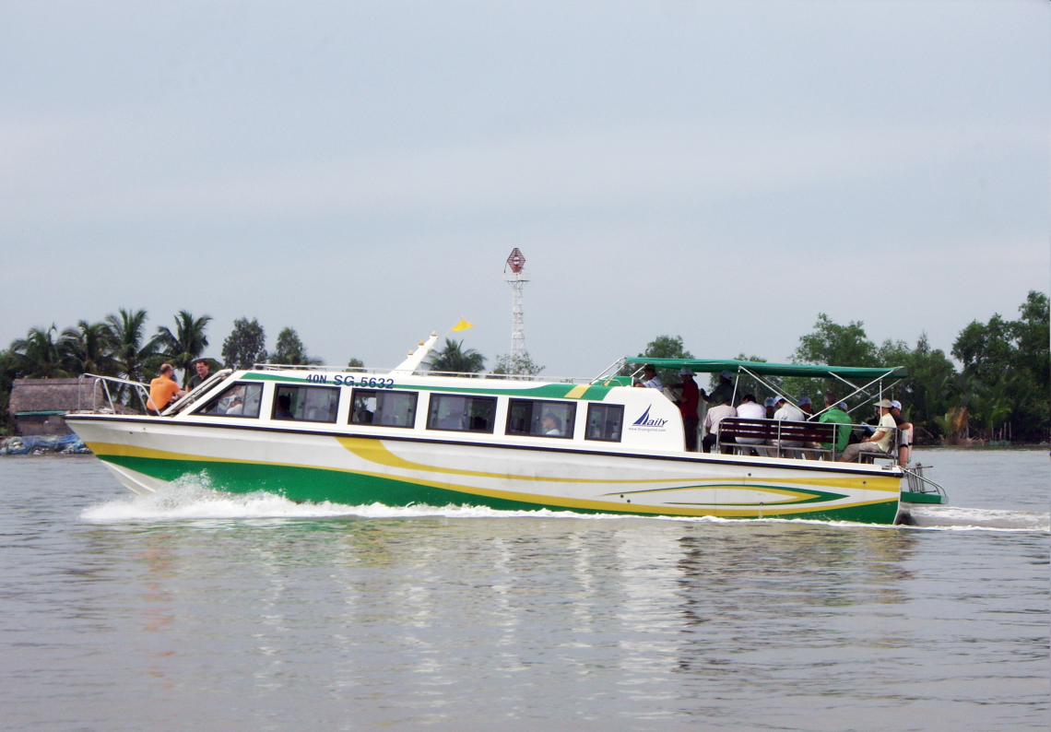
b. Sử dụng tổng hợp nước sông, hồ
NHÌN HÌNH ĐOÁN TỪ
Nhìn hình ảnh và gọi tên đúng giá trị của sông hồ
Tham gia trả lời bằng cách giơ tay nhanh nhất
GIÁ
TRỊ
CỦA
SÔNG
HỒ
Bồi đắp phù sa cho đồng bằng
Cung cấp nước cho sinh hoạt
Giao thông vận tải
Thủy điện-thủy lợi
Đánh bắt, nuôi trồng thủy sản
Du lịch

Slide 25
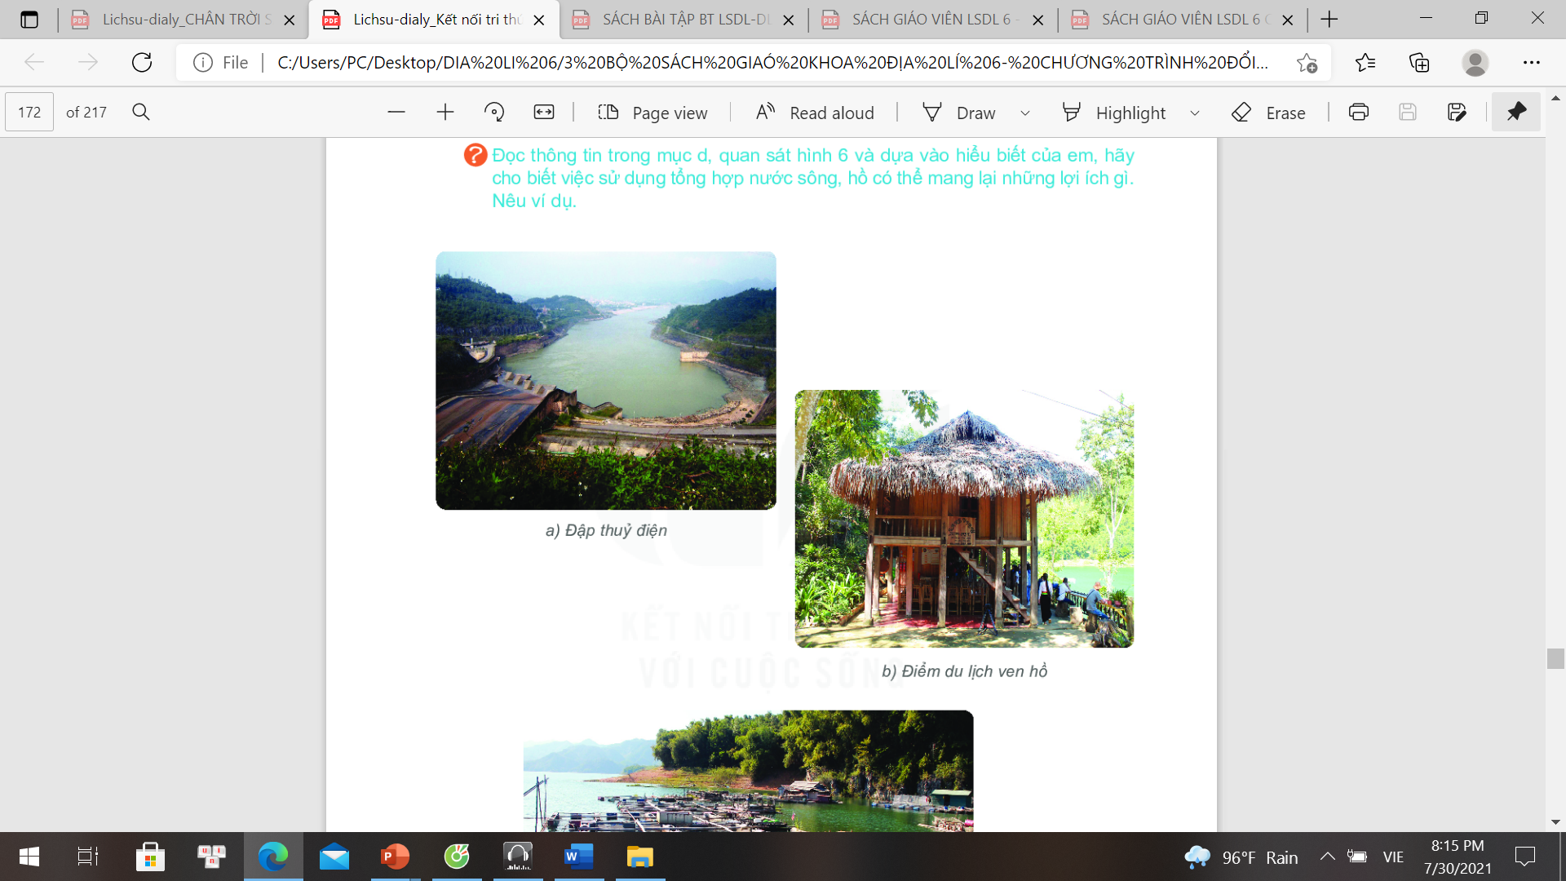
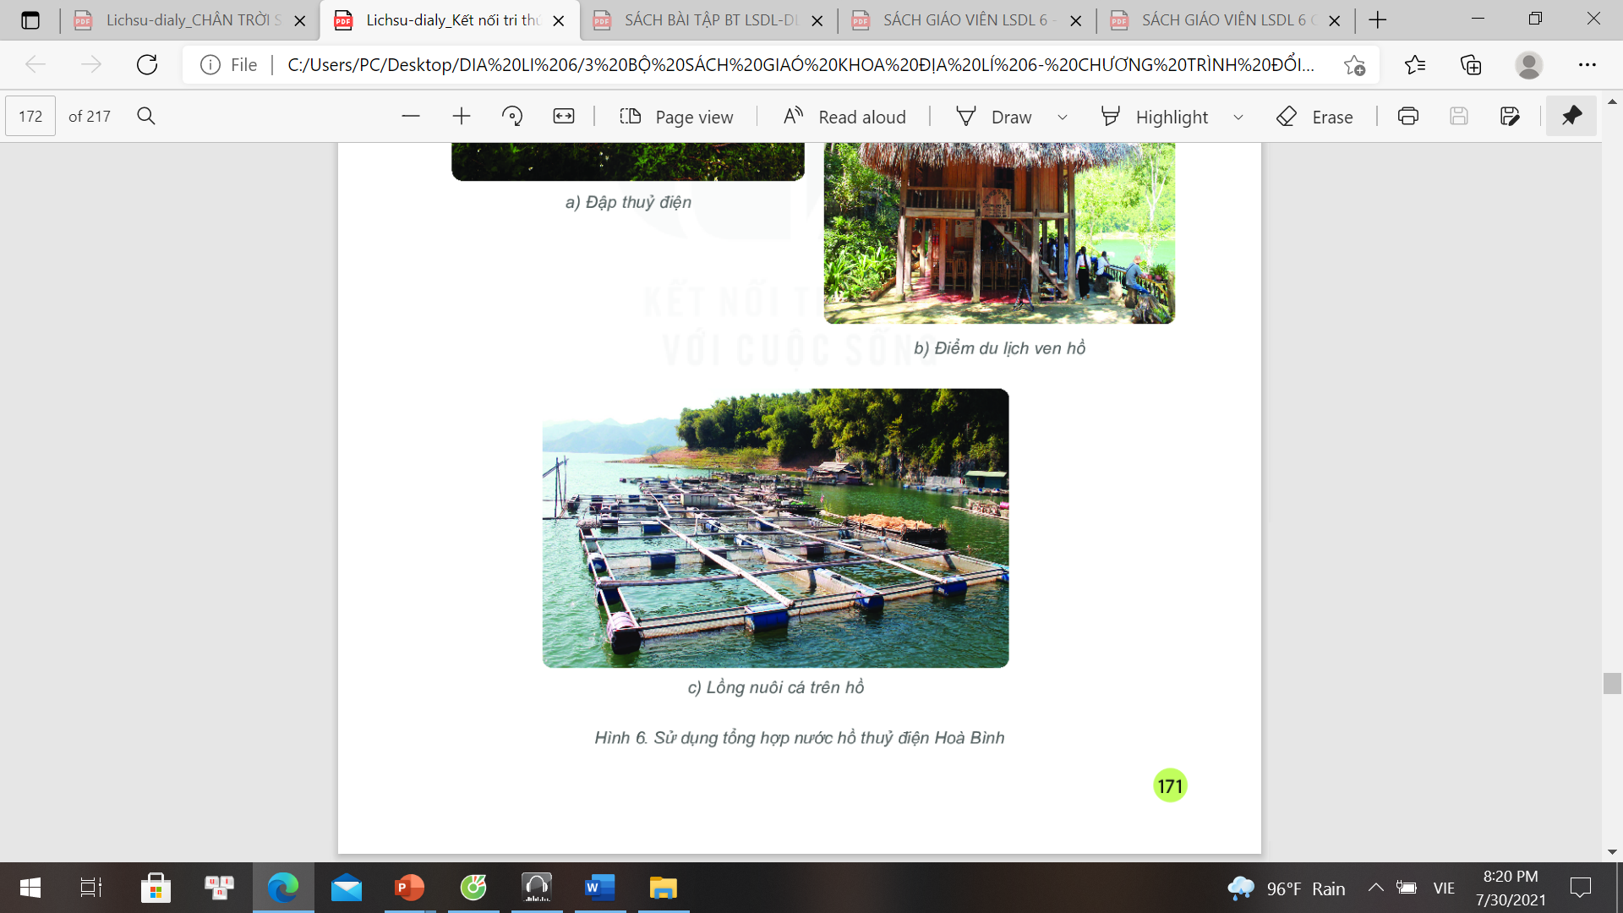
Việc sử dụng tổng hợp nước sông hồ có thể mang lại lợi ích gì. Nêu ví dụ?
Điểm du lịch ven hồ
Đập thủy điện
Nuôi cá trên hồ
Hình 2. Sử dụng tổng hợp nước hồ thủy điện Hòa Bình

Slide 26
b. Sử dụng tổng hợp nước sông, hồ
-Việc sử dụng tổng hợp nước sông, hồ góp phần khai thác tốt nhất giá trị của sông, hồ đồng thời góp phần bảo vệ môi trường nước và phát triển bền vững.

Slide 27

- Chúng ta thường thấy hình ảnh này vào ngày nào trong năm?
- Vì sao lại có lời kêu gọi này?
- Tại sao chúng ta cần phải sử dụng tiết kiệm và bảo vệ chất lượng nước sông, hồ?

Slide 28
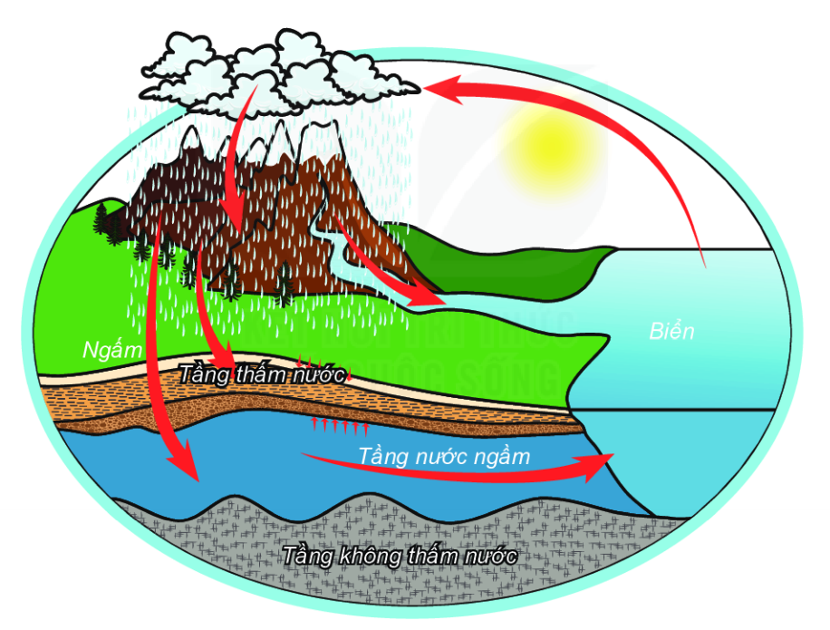
2
Nước ngầm (nước dưới đất)
Nước ngầm được hình thành như thế nào?
Hình 3. Sơ đồ sự hình thành nước ngầm

Slide 29


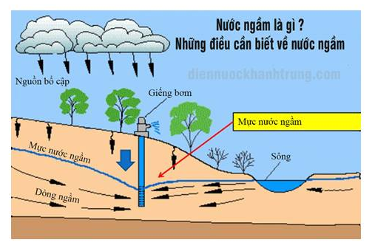
TỚ LÀ CHUYÊN GIA
- Nước ngầm chủ yếu được sử dụng vào mục đích gì?
- Tại sao cần sử dụng tiết kiệm và tránh làm ô nhiễm nguồn nước ngầm?
- Nêu một số biện pháp sử dụng hợp lí và bảo vệ nước ngầm?
Hình 3. Sơ đồ sự hình thành nước ngầm

Slide 30
Nước ngầm
2
Nước ngầm (nước dưới đất)
- Nước ngầm là nước nằm trong tầng chứa nước thường xuyên dưới bề mặt đất.
+ Vai trò: Là nguồn cung cấp nước sinh hoạt và nước tưới quan trọng trên thế giới. Nước ngẩm góp phần ổn định dòng chảy của sông ngòi; đồng thời, cố định các lớp đất đá bên trên, ngăn chặn sự sụt lún.
=> Khai thác khoa học, sử dụng tiết kiệm và tránh làm ô nhiễm tài nguyên này.

Slide 31
BÀI 20
3
Băng hà (sông băng)
TỚ TÀI NĂNG-BẠN CŨNG THẾ
Dựa vào thông tin SGK, hình 8 và thông tin trong đoạn video, các em hãy trao đổi theo cặp và trả lời các câu hỏi sau:
- Băng hà là gì?
- Nêu vai trò của băng hà đối với tự nhiên và đời sống con người.
- Tại sao diện tích phủ băng ở 2 cực đang dần thu hẹp lại? Điều này sẽ gây ra những hậu quả gì đối với sự sống trên Trái Đất và môi trường?
Notes:
CHO HS XEM VIDEO VÌ K CHÈN DC VIDEO

Slide 32
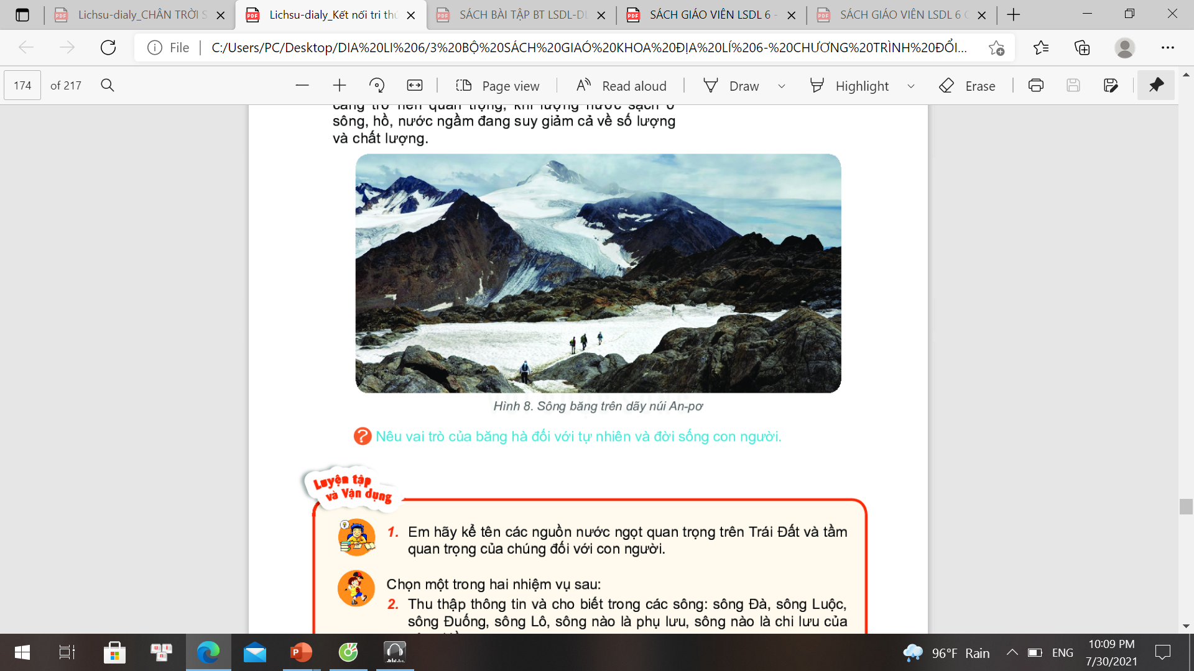
BÀI 20
3
Băng hà (sông băng)
Hình 4. Sông bang trên dãy núi An-pơ

Slide 33
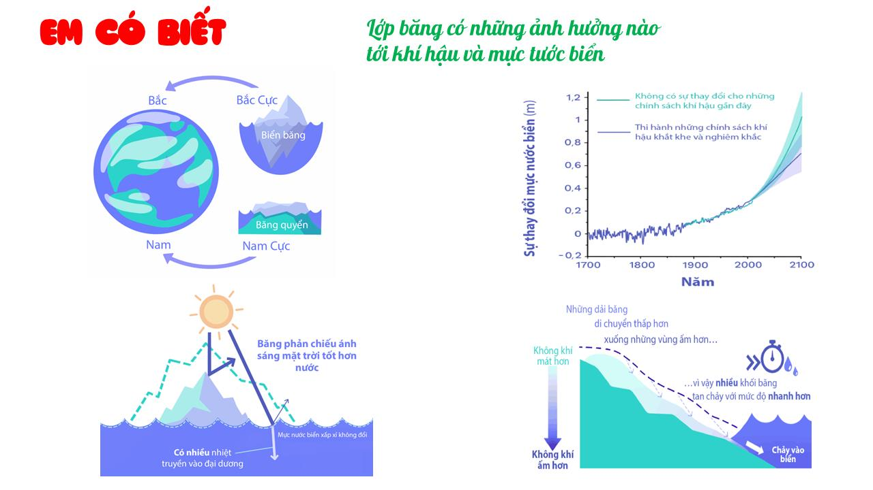

Slide 34
BÀI 20
3
Băng hà (sông băng)
- Băng hà là những khối băng khổng lồ dịch chuyển chậm trên đất liền, đặc biệt là trên các sườn núi, thường cuốn theo các tảng đá lớn và làm thay đổi địa hình.
+ Vai trò: Điều hòa khí hậu trên Trái Đất, là nguồn dự trữ nước ngọt, cung cấp nước cho sông ngòi….

Slide 35

LUYỆN TẬP
VÀ VẬN DỤNG

Slide 36
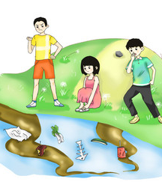
VẬN DỤNG
Nguồn nước ngọt hiện nay đang bị ô nhiễm nghiêm trọng, em hãy cho biết một số nguyên nhân chính làm ô nhiễm nguồn nước ngọt ở địa phương em?
Em hãy đề xuất một số giải pháp góp phần bảo vệ tài nguyên nước?

Slide 37

1
Xem lại bài đã học
Dặn dò
2
Hoàn thành bài tập SGK
3
Chuẩn bị bài 21: Biển và đại dương.
Notes:
Hoàn thành bài nào GV linh động viết vào nhé

Slide 38

Người soạn : Lê Thị Chinh
Năm sinh : 1990
Đơn vị công tác : Trường THCS LÝ TỰ TRỌNG
SĐT : 0982276629
Mail : lethichinh09sdl@gmail.com
TÀI LIỆU TỰ MÌNH BIÊN SOẠN CÓ ĐỦ BỘ POWERPOINT 678
CÓ PHÍ NHỎ, THẦY CÔ CẦN IB NHẬN BÀI THAM KHẢO NHÉ! CẢM ƠN
Thân chào Quý Thầy Cô!
Người soạn rất mong nhận được phản hồi và góp ý từ Quý Thầy Cô để bộ giáo án ppt được hoàn thiện hơn.
Mọi thông tin phản hồi mong được QTC gửi về:
+ Zalo: 0982276629
+ Facebook cá nhân: https://www.facebook.com/ti.gon.566
+ Nhóm chia sẻ tài liệu:https://www.facebook.com/groups/gvthcsketnoi/
* Thầy cô có thể liên hệ khi cần được hỗ trợ soạn giáo án điện tử.

Slide 39


